Slide 1
PENGARUH KONSENTRASI GELATIN TULANG IKAN PATIN DAN KONSENTRASI PUTIH TELUR TERHADAP KARAKTERISTIK ES KRIM KACANG MERAH
GINA SITI KHOERUNNISA
12.302.0125
Pembimbing Utama
Ir. Willy Pranata., M.Si, PhD
Pembimbing Pendamping
Dr. Tantan Widiantara, ST, MT
Penguji
Ir. Sumartini, MP

Slide 2
Tulang ikan mengandung kolagen. Kolagen merupakan protein berbentuk serat yang terdapat pada jaringan pengikat. Apabila kolagen dididihkan di dalam air, akan mengalami transformasi menjadi gelatin
LATAR BELAKANG
Industri pengolahan ikan patin menghasilkan limbah berupa tulang, kepala, isi perut, sisik, kulit dan air sisa pencucian. Umumnya limbah hasil olahan ini langsung dibuang atau dikubur di dalam tanah.
(Damayanti, 2007)
Gelatin merupakan produk utama dari pemecahan kolagen dengan pemanasan yang dikombinasikan dengan perlakuan asam atau alkali (Bennion, 1980).
Menurut SNI 01-3713-1995, es krim adalah sejenis makanan semi padat yang dibuat dengan cara pembekuan tepung es krim atau campuran susu, lemak hewani maupun nabati, gula, dan dengan atau tanpa bahan makanan lain yang diizinkan

Slide 3
Gelatin dapat digunakan pada produk eskrim sebagai bahan penstabil. Bahan penstabil dapat mencegah pembentukan kristal es, memperbaiki kelembutan body, memberikan ketahanan untuk meleleh dan memperbaiki sifat produk.
LATAR BELAKANG
Putih telur pada pembuatan es krim yaitu dapat memberikan sifat yang lembut, memperbaiki sifat pengembangan, dan memperlambat kecepatan pelelehan (Arbuckle, 1986).
Kacang merah merupakan sumber protein nabati, karbohidrat, serat, vitamin B, folasin, tiamin, kalsium, fosfor, dan zat besi.

Slide 4
IDENTIFIKASI
MASALAH
1
Bagaimana pengaruh konsentrasi gelatin tulang ikan patin terhadap karakteristik es krim kacang merah ?
2
Bagaimana pengaruh konsentrasi putih telur terhadap karakteristik es krim kacang merah ?
3
Bagaimana pengaruh interaksi antara konsentrasi gelatin tulang ikan patin dan konsentrasi putih telur terhadap karakteristik es krim kacang merah ?

Slide 5
MAKSUD DAN TUJUAN
MAKSUD
Untuk membuat produk es krim kacang merah dengan menggunakan gelatin tulang ikan patin sebagai bahan penstabil.
TUJUAN
Untuk mengetahui dan mempelajari pengaruh konsentrasi gelatin tulang ikan patin dan konsentrasi putih telur terhadap karakteristik es krim kacang merah dan bagaimana pengaruh interaksi antara konsentrasi gelatin tulang ikan patin dan konsentrasi putih telur terhadap karakteristik es krim kacang merah .

Slide 6
MANFAAT PENELITIAN
Meningkatkan nilai guna dari tulang ikan.
Memanfaatkan tulang ikan patin untuk suatu produk
Memperkaya jenis produk olahan kacang merah

Slide 7
KERANGKA PEMIKIRAN
Nurilmala, 2004
Pembuatan gelatin tipe A dari tulang ikan patin didapatkan perlakuan terbaik adalah dengan perendaman HCl pH 0,37 suhu ekstraksi 90°C dan lama esktraksi 7 jam, karena perlakuan ini menghasilkan rendemen tertinggi 15,38%.
Damayanti, 2007
Penelitian tentang aplikasi gelatin tulang ikan patin pada pembuatan permen jelly. Perendaman dengan larutan HCl konsentrasi 5% suhu ekstraksi 90°C dan lama esktraksi 7 jam diperoleh hasil rendemen gelatin 12,65%, viskositas 6,28 cP, kekuatan gel 203,67 bloom, dan kadar protein 87,89%.
Joharman, 2006
Penelitian terhadap waktu dan suhu evaporasi pada proses pemekatan gelatin dari kulit split sapi. Variasi waktu dan suhu yang digunakan yaitu 5, 6, dan 7 jam dengan suhu 55°C, 60°C, 65°C. Perlakuan suhu dan lama evaporasi terbaik yaitu pada suhu 55°C dan lama evaporasi 6 jam. Perlakuan ini menghasilkan kadar air 66,63%, viskositas 10,83 cP , kekuatan gel 104,06 bloom, kadar protein 78,48% dan rendemen 10,73%.

Slide 8
KERANGKA PEMIKIRAN
Penelitian terhadap waktu ekstraksi terhadap rendemen gelatin dari tulang ikan nila merah perendaman dengan konsentrasi HCl 5% selama 36 jam . Proses ekstraksi dilakukan pada suhu 55ºC selama variasi waktu 1,5; 3; 5; 7; 9 jam Hasil penelitian didapatkan rendemen terbanyak sebesar 11,69% pada waktu ekstraksi 5 jam.
Rahayu, 2015
Penelitian mengenai karakterisasi gelatin kulit ikan kurisi dan aplikasinya sebagai pengemulsi dan penstabil dalam eskrim. Proses ekstraksi menggunakan 3 variasi suhu 60°, 80° dan 95°C. Hasil penelitian menunjukan gelatin kulin ikan kurisi suhu 80 °C menunjukan kekuatan gel paling baik dan diaplikasikan dalam eskrim.
Mawaddah, 2013
Arbuckle, 1986
Bahan penstabil yang biasa digunakan untuk membuat eskrim adalah gelatin, CMC, agar-agar, gum guar, dan pektin dengan konsentrasi 0,1 – 0,5%.

Slide 9
KERANGKA PEMIKIRAN
Penelitian mengenai pengaruh penambahan sari anggur dan penstabil terhadap karakteristik fisik, kimia dan organoleptik eskrim. Penambahan sari anggur 60, 80, 100 % (v/v) dan penstabil gelatin dengan kosnsentrasi 0,20%, 0,40% dan 0,6% (b/v). Perlakuan terbaik secara fisik kimia diperoleh dari eskrim dengan penambahan 100% sari anggur dan gelatin 0.4% dengan pH 4.69 (asam), kadar lemak 5,49%, total padatan 23,18%, overrun 42.18% dan kecepatan leleh 0.77 g/menit, sedangkan perlakuan terbaik secara organoleptik diperoleh dari eskrim dengan penambahan 80% sari anggur dan penambahan 0,40% gelatin .
Zahro,
2015
Penelitian mengenai pengaruh jenis bahan penstabil dan konsentrasi putih telur terhadap karakteristik eskrim jagung manis. Bahan penstabil yang digunakan yaitu CMC 0,5% dan gelatin 0,5% serta konsentrasi putih telur 4 %,5%,6%. Berdasarkan hasil penelitian sampel yang terpilih pada penelitian utama yaitu dengan bahan penstabil gelatin 0,5% dan konsentrasi putih telur 5% dengan kadar protein 9,98% , kadar lemak 5,30% dan overrun 27,23% .
Isna,
2008

Slide 10
HIPOTESIS PENELITIAN
Berdasarkan kerangka pemikiran diatas, maka diperoleh hipotesis bahwa konsentrasi gelatin tulang ikan patin dan konsentrasi putih telur serta interaksinya, berpengaruh terhadap karakteristik es krim kacang merah.

Slide 11
TEMPAT DAN WAKTU
PENELITIAN
TEMPAT
Laboratorium Teknologi Pangan, Universitas Pasundan, Jl. Dr. Setiabudhi No. 193, Bandung.
WAKTU
September 2016 sampai dengan selesai.

Slide 12
BAHAN
Gelatin :
Tulang ikan patin,
air,
aquadest,
larutan HCl konsentrasi 5%
Eskrim :
Gelatin tulang ikan patin,
Kacang merah,
Putih telur,
Krim cair,
Sukrosa, dan air.
Analisis :
Garam kjeldahl
H₂SO₄ pekat
NaOH 30%
Na₂S₂O₃ 5%
Granul Zn
HCl
Ether
aquadest

Slide 13
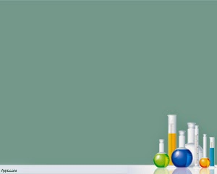
ALAT YANG DIGUNAKAN
Analisis :
Labu kjeldahl
Erlenmeyer
Kondensor
Buret
Statif
Labu soxhlet
Eksikator
Labu ukur
Batang pengaduk
Pipet ukur
Oven
Es krim :
Blender
Mixer
Ice Cream Maker
Kompor gas
Sendok
Thermometer
Panci
Spatula kayu
Gelatin :
Baskom
Pisau
Panci
Neraca digital
Toples kaca
Saringan
Gelas kimia
Kain blacu
Waterbath
Evaporator

Slide 14
METODE PENELITIAN
Pembuatan gelatin cair dari tulang ikan patin dan dilakukan analisis kekuatan gel gelatin , viskositas rendemen gelatin, serta nilai pH.
Penelitian ini akan menentukan konsentrasi gelatin tulang ikan patin dan konsentrasi putih telur terhadap karakteristik es krim kacang merah.
.
PENDAHULUAN
UTAMA

Slide 15
RANCANGAN PERLAKUAN
Faktor A (konsentrasi gelatin tulang ikan patin ) terdiri dari 3 taraf yaitu:
a₁ = 0,1 % (b/b)
a₂ = 0,3 % (b/b)
a₃ = 0,5 % (b/b)
Faktor B (konsentrasi putih telur) terdiri dari 3 taraf yaitu:
b₁ = 3 % (b/b)
b₂ = 5 % (b/b)
b₃ = 7 % (b/b)

Slide 16
RANCANGAN PERCOBAAN
Model Rancangan Percobaan Pola Faktorial 3x3 dengan Rancangan Dasar Rancangan Acak Kelompok (RAK) dan Tiga Kali Pengulangan
Konsentrasi Gelatin (A) | Konsentrasi Putih Telur (B) | Ulangan
 |  | 1 | 2 | 3
0,1 % | 3% | a₁b₁ | a₁b₁ | a₁b₁
 | 5% | a₁b₂ | a₁b₂ | a₁b₂
 | 7% | a₁b₃ | a₁b₃ | a₁b₃
0,3% | 3% | a₂b₁ | a₂b₁ | a₂b₁
 | 5% | a₂b₂ | a₂b₂ | a₂b₂
 | 7% | a₂b₃ | a₂b₃ | a₂b₃
0,5% | 3% | a₃b₁ | a₃b₁ | a₃b₁
 | 5% | a₃b₂ | a₃b₂ | a₃b₂
 | 7% | a₃b₃ | a₃b₃ | a₃b₃

Slide 17
Layout rancangan percobaan pada penelitian utama adalah sebagai berikut :
1. Layout Kelompok Ulangan Pertama
a₁b₂ | a₂b₃ | a₁b₁ | a₂b₂ | a₁b₃ | a₃b₂ | a₂b₁ | a₃b₁ | a₃b₃
2. Layout Kelompok Ulangan Kedua
a₁b₂ | a₃b₃ | a₁b₁ | a₃b₁ | a₂b₃ | a₁b₃ | a₂b₂ | a₃b₂ | a₂b₁
3. Layout Kelompok Ulangan Ketiga
a₁b₁ | a₃b₃ | a₁b₃ | a₂b₃ | a₁b₂ | a₂b₁ | a₃b₁ | a₂b₂ | a₃b₂

Slide 18
RANCANGAN ANALISIS
Tabel Rancangan Analisis Variansi Percobaan dengan RAK (Rancangan Acak Kelompok)
Sumber Variansi | Derajat bebas (db) | Jumlah Kuadrat (JK) | Kuadrat Tengah (KT) | F Hitung | F tabel 5%
Kelompok | r-1 | JKK | KTK
Faktor A | a-1 | JK(A) | KT(A) | KT(A)/ KTG
Faktor B | b-1 | JK(B) | KT(B) | KT(B)/KTG
Interaksi AB | (a-1) (b-1) | JK(AxB) | KT(AB) | KT(AB)/KTG
Galat | (r-1)(ab-1) | JKG | KTG
Total | rab-1 | JKT

Slide 19
H₀ diterima jika F hitung > F tabel , apabila konsentrasi gelatin tulang ikan patin dan konsentrasi putih telur, serta interaksinya berpengaruh terhadap karakteristik es krim kacang merah, sehingga perlu dilakukan uji lanjut untuk mengetahui sejauh mana perbedaan dari masing-masing perlakuan pada taraf 5%.
H₀ ditolak jika F hitung ≤ F tabel, apabila konsentrasi gelatin tulang ikan patin dan konsentrasi putih telur, serta interaksinya tidak berpengaruh terhadap karakteristik es krim kacang merah, dari masing-masing perlakuan pada taraf 5% sehingga tidak perlu dilakukan uji lanjut.

Slide 20
RANCANGAN RESPON
FISIK
Gelatin :
Kekuatan Gel
Viskositas dan Rendemen
Eskrim :
Overrun
Waktu leleh
KIMIA
Gelatin :
pH
Eskrim :
Kadar Protein (Metode Kjeldahl)
Kadar Lemak (Metode Soxhlet)
ORGANOLEPTIK
Uji Hedonik dengan 30 orang panelis dan diminta memberikan penilaian terhadap warna, rasa, aroma dan tekstur

Slide 21
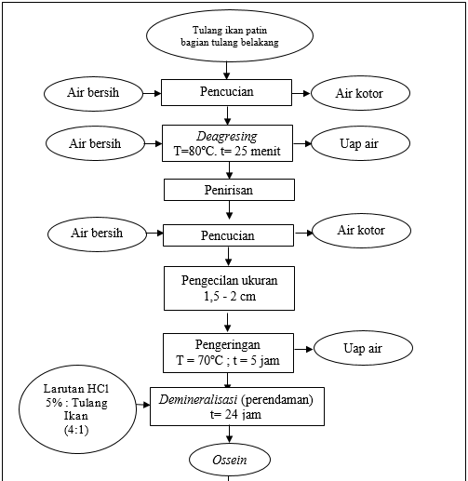
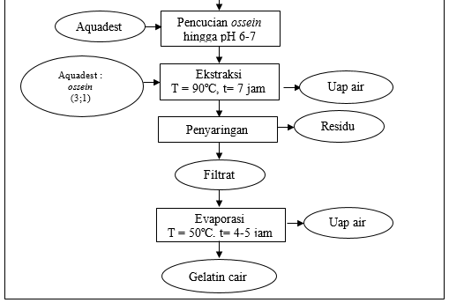
Diagram Alir Penelitian Pendahuluan Pembuatan Gelatin Tulang Ikan Patin

Slide 22
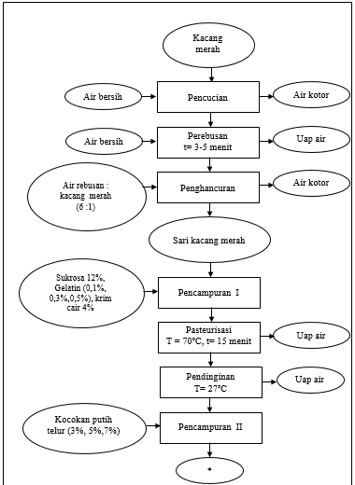
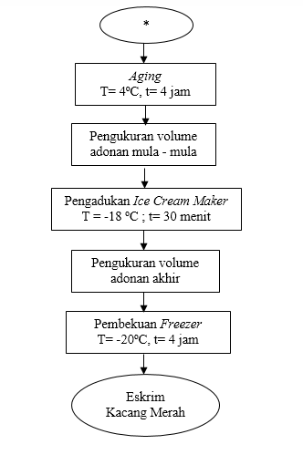
Diagram Alir Penelitian Utama Pembuatan Eskrim Kacang Merah

Slide 23
PENELITIAN PENDAHULUAN
Tabel. Hasil Analisis Gelatin Tulang Ikan Patin

Slide 24
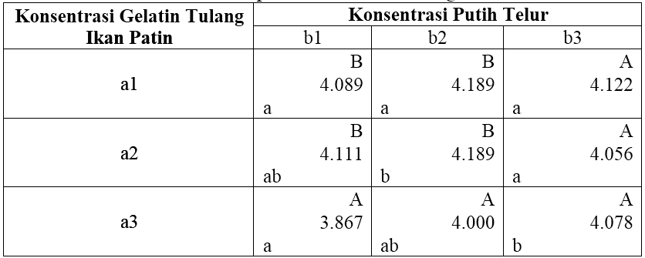
PENELITIAN UTAMA
Respon Organoleptik
Warna
Dwi Arah Untuk Interaksi Konsentrasi Gelatin Tulang Ikan Patin dan Konsentrasi Putih Telur Terhadap Warna Es Krim Kacang Merah

Slide 25
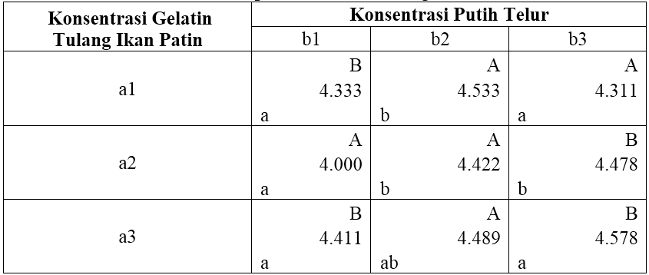
Rasa
Dwi Arah Untuk Interaksi Konsentrasi Gelatin Tulang Ikan Patin dan Konsentrasi Putih Telur Terhadap Rasa Es Krim Kacang Merah

Slide 26
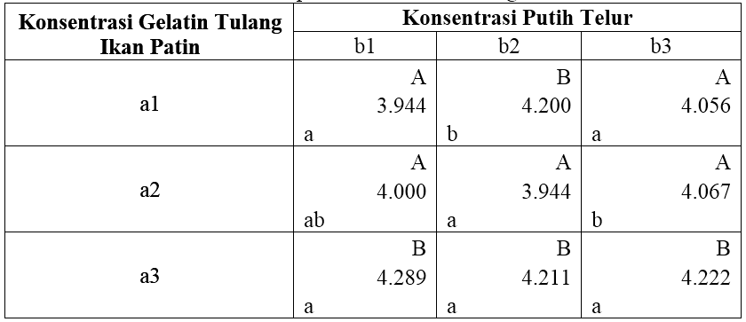
Aroma
Dwi Arah Untuk Interaksi Konsentrasi Gelatin Tulang Ikan Patin dan Konsentrasi Putih Telur Terhadap Aroma Es Krim Kacang Merah

Slide 27
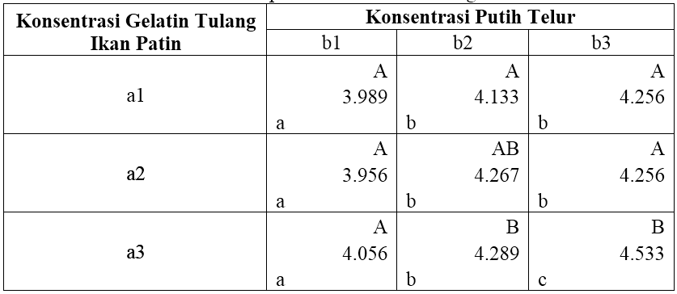
Tekstur
Dwi Arah Untuk Interaksi Konsentrasi Gelatin Tulang Ikan Patin dan Konsentrasi Putih Telur Terhadap Tekstur Es Krim Kacang Merah

Slide 28
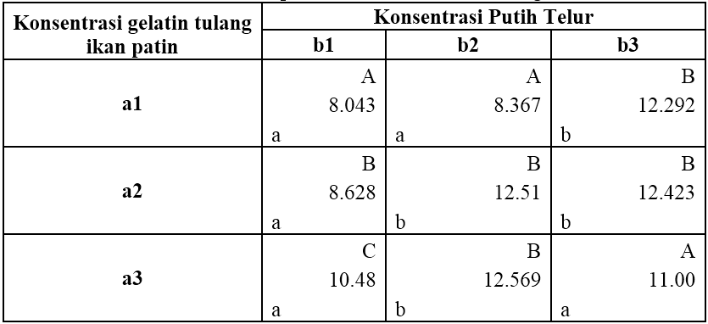
2. Respon Fisik
Waktu Leleh
Dwi Arah Untuk Interaksi Konsentrasi Gelatin Tulang Ikan Patin dan Konsentrasi Putih Telur Terhadap Waktu leleh Es Krim Kacang Merah

Slide 29
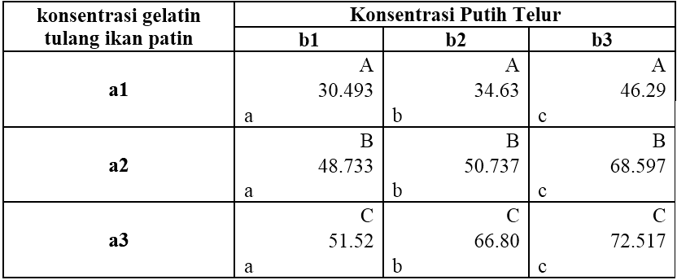
Overrun
Dwi Arah Untuk Interaksi Konsentrasi Gelatin Tulang Ikan Patin dan Konsentrasi Putih Telur Terhadap Overrun Es Krim Kacang Merah

Slide 30
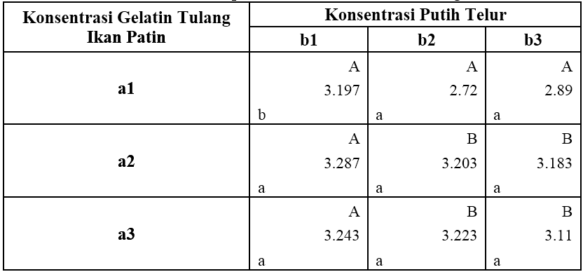
3. Respon Kimia
Kadar Lemak
Dwi Arah Untuk Interaksi Konsentrasi Gelatin Tulang Ikan Patin dan Konsentrasi Putih Telur Terhadap Kadar Lemak Es Krim Kacang Merah

Slide 31
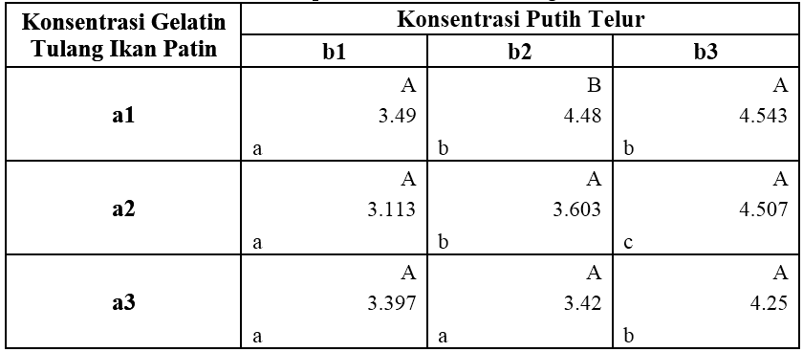
Kadar Protein
Dwi Arah Untuk Interaksi Konsentrasi Gelatin Tulang Ikan Patin dan Konsentrasi Putih Telur Terhadap Kadar Protein Es Krim Kacang Merah

Slide 32
KESIMPULAN
Gelatin cair dari tulang ikan patin yang digunakan pada penelitian utama memiliki nilai pH 3,85 , viskositas 20.5 mps, kekuatan gel 3,049 g/force, dan rendemen 55.46%
Hasil penelitian utama menunjukkan bahwa konsentrasi gelatin tulang ikan patin berpengaruh terhadap warna, rasa, aroma, tekstur, kadar lemak, kadar protein, overrun, dan waktu leleh eskrim kacang merah.
Konsentrasi putih telur berpengaruh terhadap warna, rasa, tekstur, kadar lemak, kadar protein, overrun, dan waktu leleh eskrim kacang merah tetapi tidak berpengaruh terhadap aroma eskrim kacang merah.
Interaksi konsentrasi gelatin tulang ikan patin dan konsentrasi putih telur berpengaruh terhadap warna, rasa, aroma, tekstur, kadar lemak, kadar protein, overrun, dan waktu leleh eskrim kacang merah.

Slide 33
SARAN
Perlu perbaikan proses maupun penambahan bahan sebagai sumber lemak dan sumber protein agar diperoleh karakteristik dan kandungan gizi eskrim sesuai dengan Standar Nasional Indonesia (SNI).
Sebaiknya dilakukan penelitian lebih lanjut mengenai penggunaan gelatin dari tulang ikan patin dalam bentuk kering sehingga dapat di aplikasikan dalam pembuatan produk eskrim.
Perlu dilakukan penelitian lebih lanjut mengenai umur simpan terhadap gelatin tulang ikan patin dan produk eskrim kacang merah.
Sebaiknya perlu dilakukan pengujian untuk mengukur kemurnian dari gelatin yang dibuat.

Slide 34
THANKYOU

